Slide 1
Formation dans le domaine tertiaire: Positionnement de la formation professionnelle supérieure
Journée spéciale de l’IFFP, Tolochenaz
5 décembre 2019
Scott Ryan, Unité formation professionnelle supérieure

Slide 2
Système éducatif suisse
Notes:
Conditions d’admission: CFC et expérience professionnelle (peut être incluse dans la filière de formation en ce qui concerne les ES)
Une maturité professionnelle n’est pas requise

Slide 3
La formation professionnelle supérieure (FPS)
Examens fédéraux (examens professionnels et examens professionnels supérieurs)
- 274 examens professionnels (brevets)
- 174 examens professionnels supérieurs (diplômes)
Filières de formation des écoles supérieures (ES)
- 450 filières de formation
26’527 diplômé(e)s en 2018:
- 9’112 diplômes d’écoles supérieures
- 14’575 brevets fédéraux
- 2’840 diplômes fédéraux
Notes:
8 domaines de formation et 57 orientations
1’521 EPD ES
Les EP et EPS représentent environ 2/3 des titres de la FPS
La FPS est extrêmement hétérogène

Slide 4
Les 10 examens professionnels les plus souvent accomplis en 2017
Notes:
Les 10 examens professionnels les plus souvent accomplis en 2017 représentaient presque 40 % de tous les examens professionnels accomplis.
38,3% de femmes en 2018 (38,2% en 2017)

Slide 5
Les 10 examens professionnels supérieurs les plus souvent accomplis en 2017
Notes:
Au niveau des examens professionnels supérieurs, les dix examens les plus souvent accomplis en 2017 représentaient plus de la moitié des examens professionnels supérieurs accomplis.
27,4% de femmes en 2018 (29,9% en 2017)

Slide 6
Les 10 filières de formation ES les plus souvent accomplies en 2017
Notes:
Les dix filières de formation les plus souvent accomplies en 2017 représentaient près de deux tiers de tous les diplômes des filières de formation des écoles supérieures.
50.1 % de femmes en 2018 (48,9% en 2017)

Slide 7
La FPS
La formation professionnelle supérieure vise à transmettre et à faire acquérir, au niveau tertiaire, les qualifications indispensables à l’exercice d’une activité professionnelle complexe ou impliquant des responsabilités élevées (LFPr, art. 26, al. 1)
Conditions d’admission: CFC + expérience professionnelle
Axée sur l’acquisition de compétences
Prise en compte des besoins du marché du travail
Encourage l’apprentissage basé sur la pratique
Rythme d’innovation élevé
Titres très demandés sur le marché du travail
Notes:
- Du fait de leur orientation vers la pratique, les titres de la FPS sont très demandés sur le marché du travail

Slide 8
La FPS
Ouvre d’excellentes perspectives de carrière
Salaires (une année après l’obtention du titre)
Position de cadre (une année après l’obtention du titre)
 | EP | EPS | ES
Avant FPS | 5’800 | 7’100 | 4’700
Après FPS | 6’800 | 8’500 | 6’500
 | EP | EPS | ES
Avant FPS | 29% | 48% | 14%
Après FPS | 44% | 63% | 33%
Notes:
- Environ 2% de chômeurs

Slide 9
Profil des examens fédéraux
Durée de la formation: environ 2 ans (en cours d’emploi)
Minimum 2 ans d’expérience professionnelle
Cours préparatoires non régulés par le SEFRI
Les examens professionnels visent une première spécialisation et un approfondissement des connaissances après la formation professionnelle initiale
Les examens professionnels supérieurs permettent aux professionnels d’acquérir la qualification d’expert dans leur domaine d’activité et de se préparer à diriger une entreprise

Slide 10
Profil des ES
Durée de la formation: 2 à 3 ans
Les ES transmettent aux étudiants des compétences qui leur permettront ensuite d’assumer de manière autonome des responsabilités techniques et managériales dans leur domaine d’activité
Axées sur la pratique et encouragent les étudiants à développer une approche méthodologique et systémique
Orientation plus généraliste et plus large que les examens fédéraux
Contrairement aux HES, les filières de formation ES portent sur un domaine plus spécifique et sur des contenus plus pointus. Elles sont également moins axées sur la recherche
Notes:
- Les écoles supérieures proposent non seulement des filières de formation, mais aussi des études postdiplômes (EPD ES), qui permettent aux étudiants de poursuivre leur spécialisation et d’approfondir leurs connaissances.

Slide 11
Profil des HES
Les HES appartiennent au paysage des hautes écoles
Condition d’admission: maturité professionnelle
Les hautes écoles spécialisées dispensent un enseignement axé sur la pratique et sur la recherche et le développement appliqués, préparant à l’exercice d’activités professionnelles qui requièrent l’application de connaissances et de méthodes scientifiques, ainsi que, selon le domaine d’études, des aptitudes créatrices et artistiques (LEHE, art. 26, al.1)
Les filières sont conçues selon le système bachelor/master (crédits ECTS)
16’920 diplômé(e)s en 2018
- 13’663 bachelors
- 3’257 masters

Slide 12
Paysage des HES

Slide 13
Titres HES (2018)
Source: OFS (2019)

Slide 14
HES et FPS: Concurrence, complémentarité ?
Attractivité des bachelors HES par rapport aux filières de formation ES ?
Offre importante de formations continues de type CAS, DAS, MAS (formations non formelles); Concurrence envers les examens fédéraux ?
Notes:
- Attractivité des bachelors HES par rapport au filières de formation ES ? Accréditation institutionnelle, crédits ECTS, prestige…

Slide 15
Evolution des titres HES
Notes:
Introduit dans les HES de façon coordonnée à partir de 2008, le bachelor a progressivement remplacé l’ancien diplôme. Depuis 2009, le bachelor est le titre principal que les HES décernent aux étudiants. Entre 2010 et 2018, le nombre de bachelors a augmenté de 60%.
L’offre de filières d’études pour l’obtention d’un master HES se développe également au fil des ans. Ce niveau d’études reste toutefois moins fréquenté que le bachelor.
Le bachelor est en effet professionnalisant (sauf dans les arts)

Slide 16
Evolution des titres de la FPS
Notes:
Le nombre de titres remis dans la FPS a augmenté d'environ un cinquième ces 18 dernières années. La progression a été la plus marquée de 2000 à 2005, alors que leur nombre est demeuré relativement stable pendant la décennie suivante.
Les titres de formation les plus souvent décernés dans la FPS sont les brevets fédéraux.
Augmentation du nombre de brevets fédéraux de 60% environ entre 2000 et 2018
Stagnation du nombre de diplômes fédéraux
Le nombre de titres délivrés par les écoles supérieures a presque triplé entre 2000 et 2018

Slide 17
HES et FPS: Concurrence, complémentarité ?
Source: CSRE (2018)
Notes:
En moins de quinze ans, le rapport entre le nombre de diplômes sanctionnant une formation professionnelle supérieure et la somme des diplômes et bachelors décernés par les HES et les HEP est passé de 5 contre 1 à 1,5 contre 1.
Ce recul est dû uniquement à l’augmentation des diplômes obtenus dans les HES et les HEP, le nombre des titres sanctionnant une FPS étant reste + ou - constant.

Slide 18
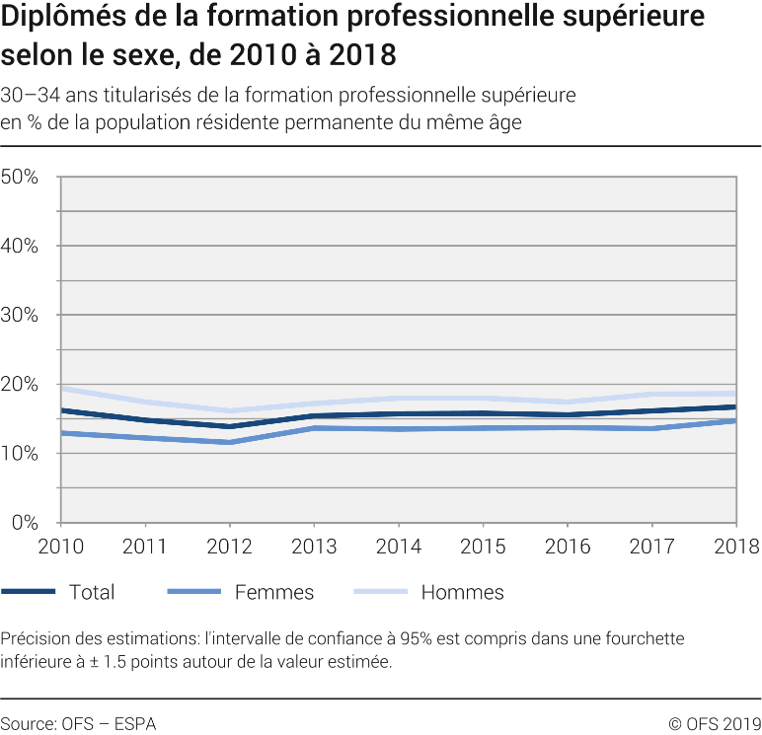
Taux de diplômé(e)s de la FPS
Depuis 2010, env. 17% des 30-34 ans sont diplômé(e)s de la FPS
Notes:
- Ce recul est dû uniquement à l’augmentation des diplômes obtenus dans les HES et les HEP, le nombre des titres sanctionnant une FPS étant reste + ou - constant.
- Depuis 2010, la proportion de personnes diplômées de la formation professionnelle supérieure n’a pas significativement changé. Elle s’établit à près de 17%. La part des hommes dépasse celle des femmes de près de 4 points de pourcentage. On peut interpréter cet écart de différentes manières, selon la filière considérée. Dans les filières techniques du degré tertiaire par exemple, les femmes sont encore sous-représentées.

Slide 19
HES et FPS: Concurrence, complémentarité ?
Les profils de la FPS et des HES sont différents
Pas de transfert de titres de la FPS vers les HES
La dynamique de la tertiarisation semble plus profiter aux HES qu’à la FPS
Renforcement de la maturité professionnelle
=> Importance d’un positionnement clair de la FPS au niveau tertiaire
Notes:
Quote-part MP d’environ 15%

Slide 20
Autres défis ?
Mobilité
Numérisation
Financement
Image
Perméabilité du système
…

Slide 21
Renforcement de la FPS
Introduction de subventions pour cours préparatoires aux examens fédéraux
CNC formation professionnelle (suppléments aux diplômes)
Dénomination anglaise des titres de la formation professionnelle
Perméabilité entre la FPS et les HES
Marketing de la FPS
Projets Formation professionnelle 2030

Slide 22
Subventions pour cours préparatoires
Introduction en janvier 2018 de subventions pour cours préparatoires aux examens fédéraux
Prise en charge de 50% des frais de cours préparatoires
Montant maximal de la subvention:
- CHF 9’500 pour un brevet fédéral
- CHF10’500 pour un diplôme fédéral
Conditions:
- se présenter à l’examen
- être domicilié en Suisse
Notes:
- Financement des ES régi par l’Accord intercantonal sur les contributions dans le domaine des écoles supérieures (AES)

Slide 23
CNC et suppléments aux diplômes
Le cadre national des certifications (CNC) permet la comparaison des titres professionnels avec les diplômes d’autres pays
Améliore la comparabilité des diplômes suisses en Europe
Huit niveaux ont été définis pour classer tous les diplômes de la formation professionnelle
Le cadre européen des certifications (CEC) constitue l’instrument de référence pour l’ensemble des pays européens et facilite la comparaison entre les diplômes suisses et les diplômes des autres pays

Slide 24
Titres en anglais

Slide 25
Perméabilité entre la FPS et les HES
Décisions relevant de la compétence de chacune des HES
Selon les recommandations actuelles:
- Les titulaires d’un diplôme ES peuvent être admis sans examen aux études de bachelor
- Les titulaires d’un brevet ou diplôme fédéral peuvent être admis aux études de bachelor à condition d’avoir réussi un examen
- Possibilité de faire valider jusqu’à 90 crédits ECTS

Slide 26
Projets Formation professionnelle 2030
Positionnement des écoles supérieures
Prise en compte des acquis dans la formation professionnelle supérieure: filières de formation ES
Prise en compte des formes d’enseignement et d’apprentissage numériques dans la reconnaissance des filières de formation
Accélération de la collaboration lors du développement des professions
https://formationprofessionnelle2030.ch/fr/projets-2030

Slide 27
Merci de votre attention!

